Slide 1
Ο νEοΣ απΟβλητοΣ: περΙ ισλαμοφοβΙαΣ, ριζοσπαστικοποΙησηΣ και Αλλων κακΩν
ΣΩΤΗΡΙΟΣ ΣΤ. ΛΙΒΑΣ

Slide 2
Η ΙΣΤΟΡΙΑ ΕΝΟΣ ΟΡΟΥ – ΕΝΝΟΙΟΛΟΓΙΚΕΣ ΔΙΑΚΡΙΣΕΙΣ 1
ΙΔΕΟΛΟΓΙΑ ΜΙΣΟΥΣ ΥΠΟΚΙΝΟΥΜΕΝΗ ΑΠO ΠΡΟΚΑΤΑΛΗΨΗ ΚΑΙ ΑΓΝΟΙΑ ΣΤΡΕΦΟΜΕΝΗ ΚΑΤΑ ΤΩΝ ΜΟΥΣΟΥΛΜΑΝΩΝ ΚΑΙ ΤΟΥ ΙΣΛΑΜ ΣΥΝΟΛΙΚΑ
ΣΤΟΙΧΕΙΑ: ΜΙΣΟΣ, ΦΟΒΟΣ, ΑΗΔΙΑ – ΣΙΧΑΣΙΑ (Islamonausea)

Slide 3
Η ΙΣΤΟΡΙΑ ΕΝΟΣ ΟΡΟΥ – ΕΝΝΟΙΟΛΟΓΙΚΕΣ ΔΙΑΚΡΙΣΕΙΣ 2
Alain Quelien (1910)/ 1923/ 1976 (Georges Chohati Anawati) - STODDARD
ΜΟΡΦΗ ΡΑΤΣΙΣΜΟΥ; (εθνικά στοιχεία στην ισλαμοφοβία)

Slide 4
LOTHROP STODDARD

Slide 5
ΚΑΤΑΣΚΕΥΗ ΙΔΕΟΛΟΓΙΑΣ ΜΙΣΟΥΣ (1)
ΑΞΟΝΕΣ ΙΔΕΟΛΟΓΙΑΣ
ΔΗΜΙΟΥΡΓΙΑ ΣΤΕΡΕΟΤΥΠΩΝ ΜΕ ΤΗΝ ΠΑΡΑΜΟΡΦΩΤΙΚΗ ΧΡΗΣΗ ΑΞΙΩΝ, ΙΣΤΟΡΙΑΣ, ΘΡΗΣΚΕΙΑΣ, ΣΤΟΙΧΕΙΩΝ ΠΟΛΙΤΙΣΜΟΥ
ΛΟΓΟΣ ΜΙΣΟΥΣ (Hate speech)

Slide 6
ΚΑΤΑΣΚΕΥΗ ΙΔΕΟΛΟΓΙΑΣ ΜΙΣΟΥΣ (2)
Α. ΙΣΛΑΜΟΦΟΒΙΑ – ΑΝΤΙΣΗΜΙΤΙΣΜΟΣ:
Ο Αντισημιτισμός ως μήτρα των ιδεολογιών μίσους
Β. Η ΚΑΤΑΣΚΕΥΗ ΤΗΣ ΕΥΡΩΠΗΣ: Αντισημιτισμός και Ισλαμοφοβία ως δομικά στοιχεία της Ευρώπης – Μεσαιωνική, Αναγεννησιακή και Σύγχρονη Ισλαμοφοβία και Αντισημιτισμός (τι μεσολαβεί;: Οριενταλισμός)
(Ο Μωάμεθ ως απατεώνας και ψευδοπροφήτης - ισλαμικός κοσμοπολιτισμός και ελευθεριότητα - Οθωμανική ισχύς)

Slide 7
Συστήματα μίσους: παλιά και σύγχρονα
Οι – ισμοί και οι φοβίες
Το υγειονομικό στοιχείο
Το σεξουαλικό στοιχείο

Slide 8
ΚΑΤΑΣΚΕΥΗ ΙΔΕΟΛΟΓΙΑΣ ΜΙΣΟΥΣ (3)
Έντουαρντ Σαΐντ (συνέντευξη στο Τάιμ το 1979): «Η προσπάθεια της Δύσης να κατανοήσει το Ισλάμ σήμαινε στην πραγματικότητα τη μετατροπή όλων των ποικιλόμορφων τάσεων και ποικιλιών του σε μια και μόνον, μονολιθική, αναλλοίωτη και αμετακίνητη κατάσταση, τη μετατροπή της πρωτοτυπίας του σε μια τιποτένια αντιγραφή της χριστιανικής κουλτούρας και τη μετατροπή όλων των Μουσουλμάνων σε τρομαχτικές καρικατούρες». (reductionism)

Slide 9
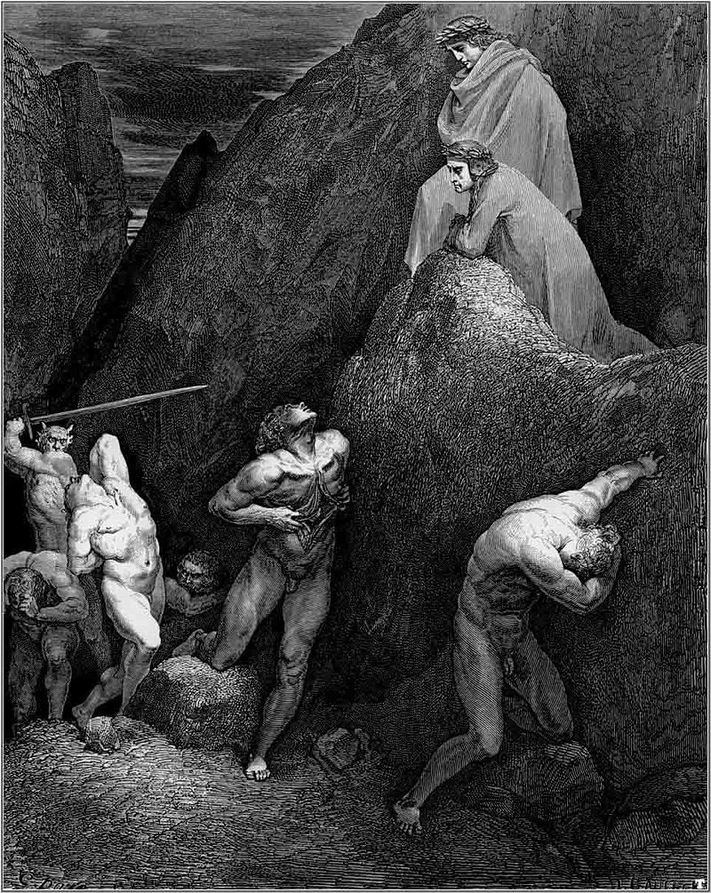

Slide 10
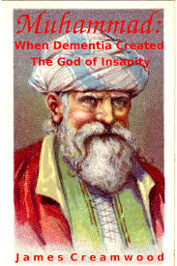

Slide 11
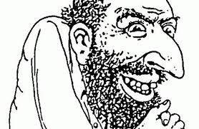
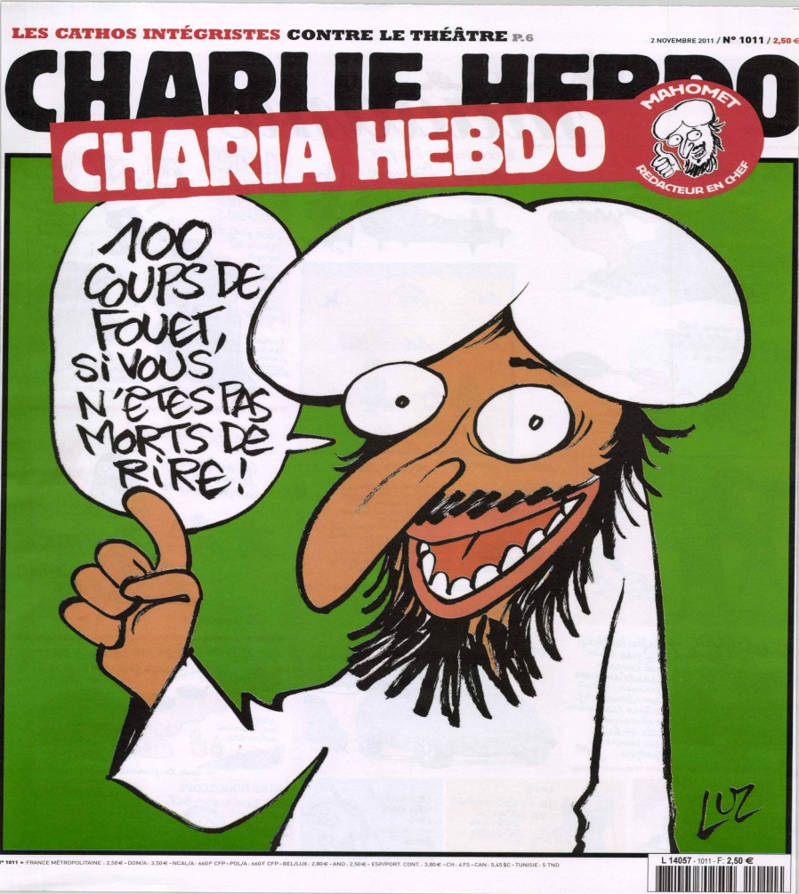

Slide 12
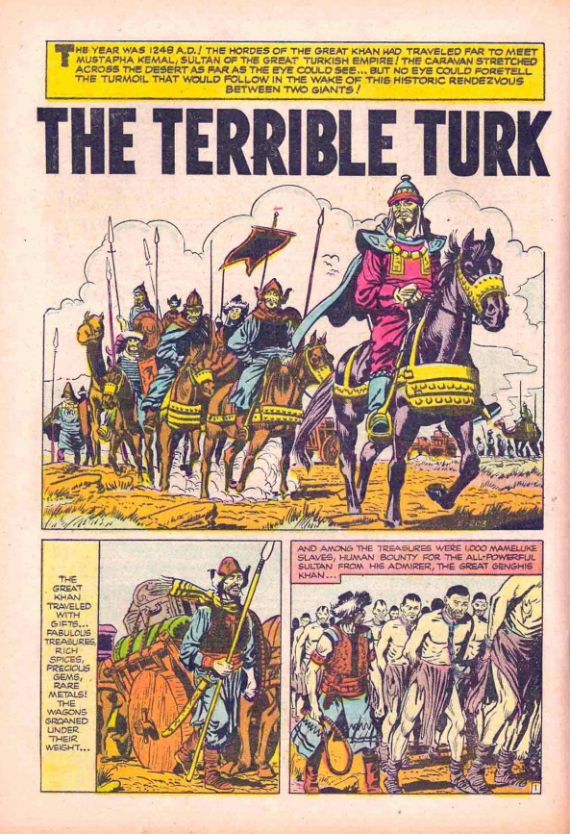
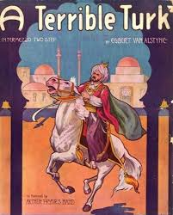

Slide 13
ΔΙΑΦΟΡΕΣ ΚΑΙ ΟΜΟΙΟΤΗΤΕΣ ΙΣΛΑΜΟΦΟΒΙΑΣ - AΝΤΙΣΗΜΙΤΙΣΜΟΥ
Ομοιότητες: φοβίες για αξίες
Διαφορές: φοβία για το ισχυρό που επιτίθεται και κατακτά/ μίσος και αηδία για το ύπουλο που εισχωρεί και κατακτά (δημογραφική επίθεση, μη αφομοίωση)(αντιστροφή)
ΕΣΩΤΕΡΙΚΟΣ ΚΑΙ ΕΞΩΤΕΡΙΚΟΣ ΕΧΘΡΟΣ

Slide 14
ΑΞΟΝΕΣ ΙΔΕΟΛΟΓΙΑΣ
ΑΝΑΠΑΡΑΣΤΑΣΗ (το Ισλάμ ως ενιαίο και μονολιθικό)
ΠΟΛΙΤΙΣΜΟΣ/ ΠΟΛΙΤΙΣΜΙΚΙΣΜΟΣ (civilizationism) (σύγχρονη ακροδεξιά)
ΡΙΖΟΣΠΑΣΤΙΚΟΠΟΙΗΣΗ, ΕΞΤΡΕΜΙΣΜΟΣ (πολιτική)
Ο ΛΙΒΕΛΟΣ (γυναίκες και παιδοφιλία) – ΣΥΓΚΡΙΣΗ ΜΕ ΑΝΤΙΣΗΜΙΤΙΣΜΟ

Slide 15
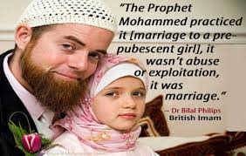
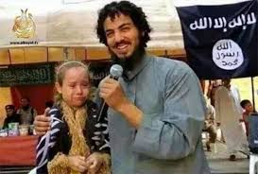
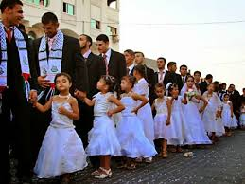
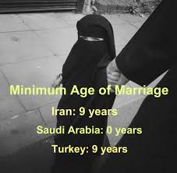

Slide 16
ΛΟΓΟΣ ΜΙΣΟΥΣ (HATE SPEECH)
Ιδεολογία εμείς – αυτοί (θύματα και θύτες)
Χρήση ιστορικών και πολιτιστικών μοτίβων
Ζωομορφισμός (σε περίπτωση ισχύος/ σε περίπτωση αδυναμίας)

Slide 17
ΛΟΓΟΣ ΜΙΣΟΥΣ (HATE SPEECH)
Ο λόγος στα ΜΜΕ και στα κοινωνικά μέσα δικτύωσης (cyber - online Islamophobia):
(βία κατά γυναικών, βία κατά ομοφυλόφιλων, αδυναμία ένταξης στη δυτική κοινωνία, υποστήριξη Τζιχάντ, παιδοφιλία, πλύση εγκεφάλου)

Slide 18
Έρευνες στη Βρετανία: π.χ. (Moore et al., 2008) μελέτη αναπαράστασης Μουσουλμάνων στον τύπο για μια περίπου δεκαετία (2000 – 2008). 1000 άρθρα αναλύθηκαν. Οι Βρετανοί Μουσουλμάνοι παρουσιάζονται με συγκεκριμένες μόνο μορφές: ως απειλή (με τις φυσικές τρομοκρατικές τους διαθέσεις), ως πρόβλημα (με τις αξίες τους να συγκρούονται με τη βρετανική κουλτούρα) ή ως και τα δυο. Οι εικόνες των Μουσουλμάνων σχετίζονται κυρίως με άντρες (και όχι με γυναίκες), οι οποίοι απεικονίζονται μέσα από φωτογραφίες του αστυνομικού δελτίου ή σε σχέση με τα θρησκευτικά τους καθήκοντα.

Slide 19
Η ίδια αρνητική προκατάληψη εμφανίζεται και σε άλλη έρευνα (2011) σε σχέση με την απεικόνιση των Μουσουλμάνων στον ελβετικό τύπο. Η εικόνα του Ισλάμ συνδέεται με αρνητικά μόνον αρχέτυπα (ο ένοχος, το κακοποιό στοιχείο). Και οι Μουσουλμάνοι απεικονίζονται μόνον σε παθητικούς ρόλους και ως ανίκανοι να μιλήσουν για τους εαυτούς τους. Το Ισλάμ εμφανίζεται συχνά στον ελβετικό τύπο, παρότι οι Μουσουλμάνοι αντιστοιχούν μόλις στο 4.3 % του πληθυσμού.

Slide 20
ΙΔΕΟΛΟΓΙΚΑ ΠΕΔΙΑ ΜΑΧΗΣ 1
Σύγκρουση Πολιτισμών
Η γυναίκα ως αιώνιο πεδίο μάχης
Η μάχη για το Χιτζάμπ
Η θεωρία της Ευραραβίας (Eurabia – Alexandre de Valle, Breivik)

Slide 21
ΙΔΕΟΛΟΓΙΚΑ ΠΕΔΙΑ ΜΑΧΗΣ 2
H συνωμοσιολογική θεωρία της μεγάλης αντικατάστασης πληθυσμών (great replacement conspiracy – δημογραφικό, Η παρακμή της Δύσης) (Generation Identity)
Η Σαρία
Χαλάλ (συμπεριφορά στα ζώα)

Slide 22
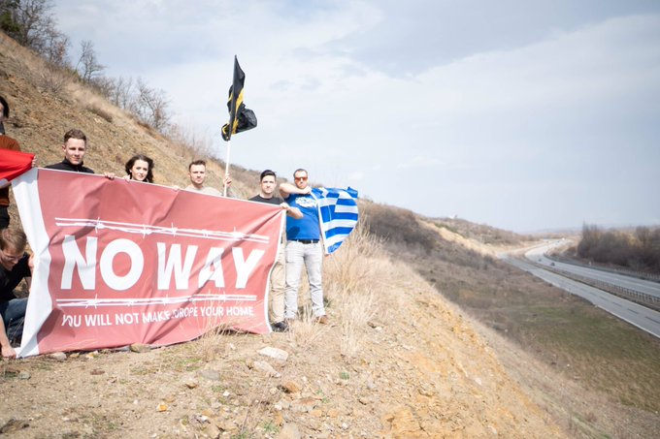

Slide 23
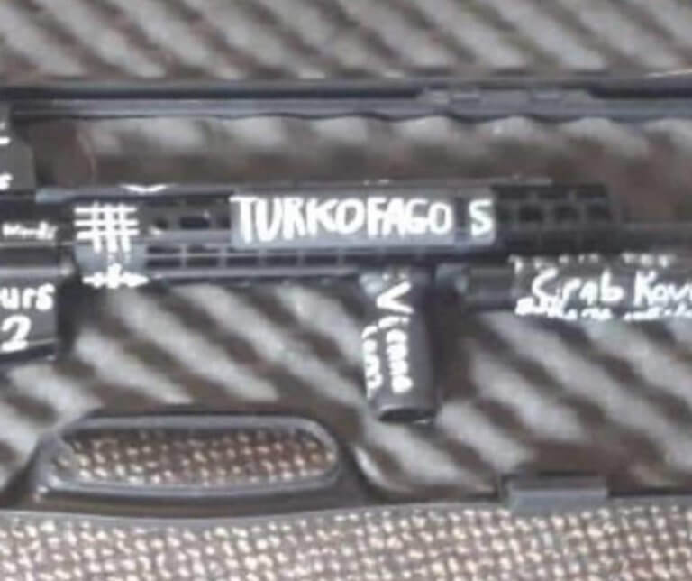

Slide 24
ΙΔΕΟΛΟΓΙΚΑ ΠΕΔΙΑ ΜΑΧΗΣ 3
Οι ευθύνες της Δύσης (Αποικιοκρατία και Οριενταλισμός – Οξιντενταλισμός – Η αμαρτία της μεταμέλειας)
Πολιτική ασχολία και ριζοσπαστικοποίηση (radicalism) – VERA (…)
Ταρίκ Ραμαντάν και Μεσούτ Οζίλ
Ελευθερία λόγου και βλασφημία

Slide 25
ΠΕΔΙΑ ΜΑΧΗΣ ΣΤΗΝ ΠΡΑΞΗ
Μπρέιβικ
Κρίστιαντσερτς (Μπρέντον Τάραντ – 15/3/2019)
Η απαγόρευση ίδρυσης τζαμιών στην Ελβετία
Η αντιδικία για τα δανέζικα κόμικς
Charlie - Hebdo

Slide 26
Anders BreIvik

Slide 27
BRENTON TARANT

Slide 28
Jyllands - Posten

Slide 29
ΟΙ ΕΛΛΗΝΙΚΕΣ ΣΥΝΘΗΚΕΣ
Η τουρκοκρατία
Η αναζήτηση για την ελληνική ταυτότητα
Η μειονότητα της Δυτικής Θράκης

Slide 30
ΟΙ ΕΛΛΗΝΙΚΕΣ ΣΥΝΘΗΚΕΣ
Η Ορθόδοξη Εκκλησία (οι περιπέτειες του τζαμιού και του νεκροταφείου)
Οι μουσουλμάνοι μετανάστες
Η ιδιαιτερότητα της Χρυσής Αυγής

Slide 31
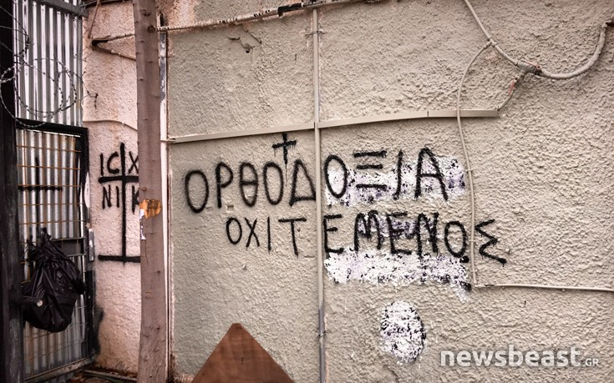
Η ΟρθΟδοξη ΕκκλησΙα (οι περιπΕτειεΣ του τζαμιοΥ)

Slide 32
ΠΡΟΣΠΑΘΕΙΑ ΚΑΤΑΝΟΗΣΗΣ – ΣΥΓΚΑΤΑΒΑΣΗ (Αφγανισταν – hts)
https://twitter.com/LinaArabii/status/1435977592205680640?t=alzkFFPB35C8y0bfEIQmJg&s=19&fbclid=IwAR0rb6eA5Dqq3ILSel1bUWsNeswJ2SEAYUpKEGjT6qXJ2-gaJ9fOF4YjGRE

Slide 33
Ευχαριστω πολυ
ΣΩΤΗΡΙΟΣ ΣΤ. ΛΙΒΑΣ

